Slide 1
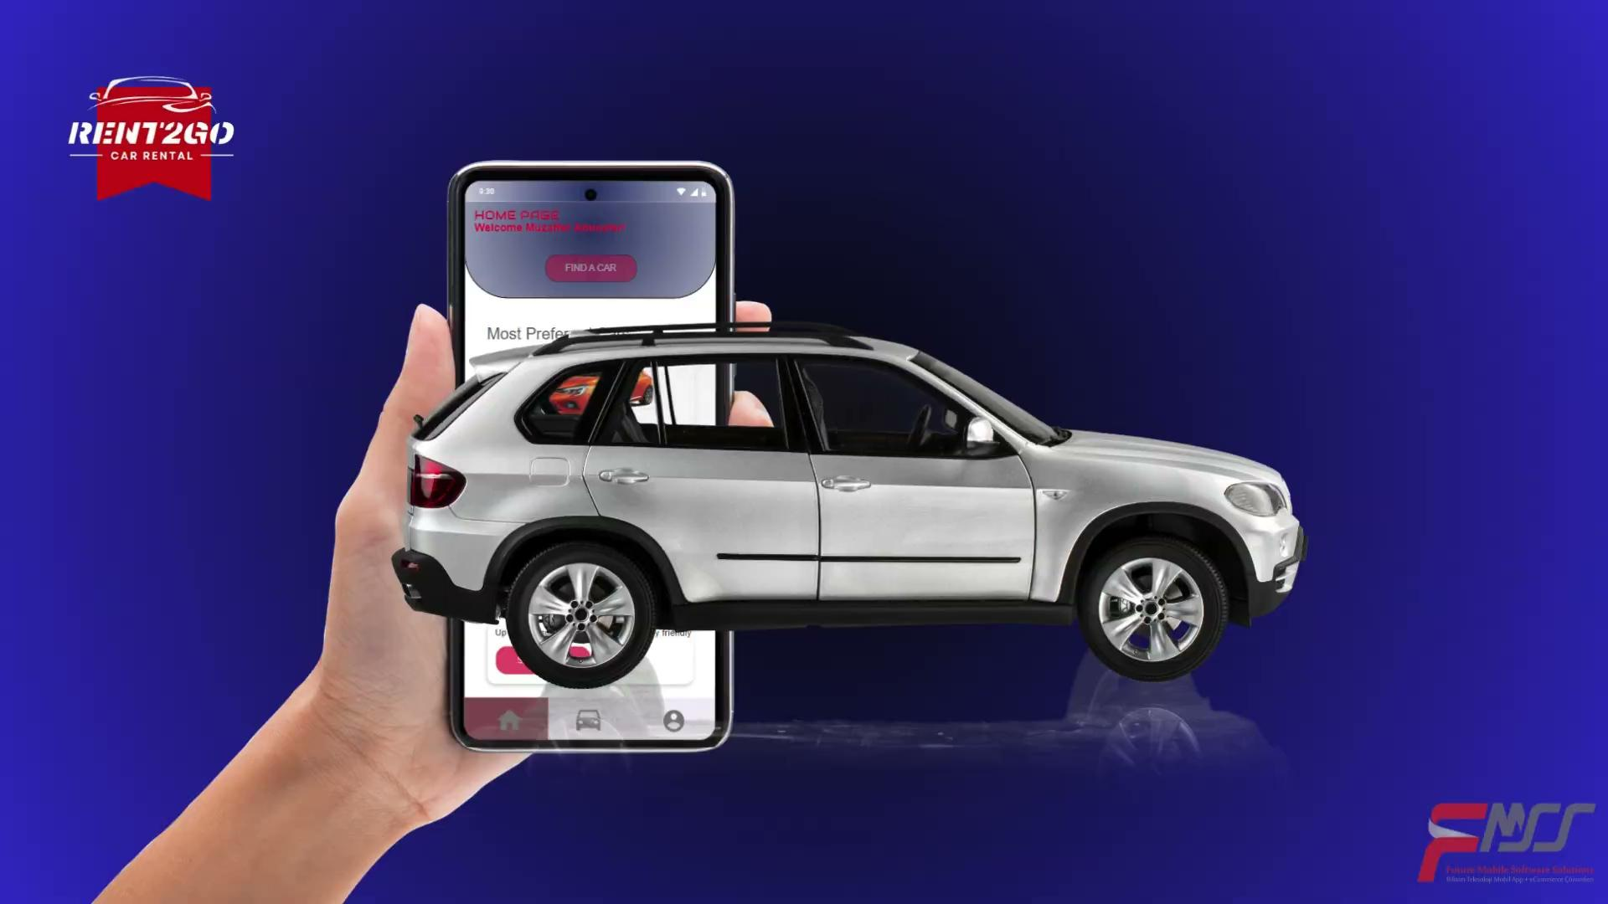

Slide 2


BENCHMARKING
Küresel araç kiralama pazarı, 2023 yılında yaklaşık 86 milyar USD olarak tahmin edilmiştir ve 2028 yılına kadar yıllık ortalama %7 büyüme ile 120 milyar USD'ye ulaşması beklenmektedir. Elektrikli araçların yaygınlaşması ve çevre bilincinin artmasıyla sürdürülebilir araç kiralama hizmetlerine olan talep artmaktadır. Mobil platformlar üzerinden araç kiralama hizmetlerine olan ilgi giderek artmaktadır. Kullanıcılar, kolay erişim ve hızlı rezervasyon avantajları nedeniyle online platformları tercih etmektedir.
Benchmarking.pdf

Slide 3
ÖNE ÇIKAN ÖZELLIKLERIMIZ
TEMEL ÖZELLIKLER
Kullanıcı Kayıt ve Giriş
Araç Arama
Araç Rezervasyonu
Ödeme Sistemleri
Kullanıcı Profili Yönetimi
Araç Teslim ve İade Süreci
Müşteri Desteği
Araç Sigortası
Bildirimler
Konum Tabanlı Hizmetler
Kişiselleştirilmiş Araç Önerileri
İleri Tarihli Rezervasyon
Çoklu Dil ve Para Birimi Desteği
7/24
Chatbot
Karbon Ayak İzi
Kapsam.docx
FunctionalRequirements.pdf
NonfunctionalRequirements.pdf

Slide 4
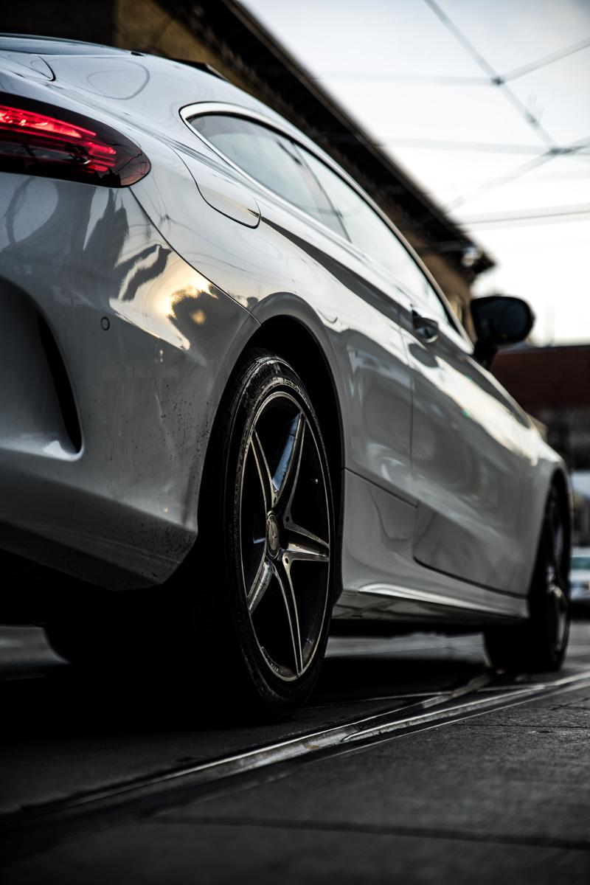
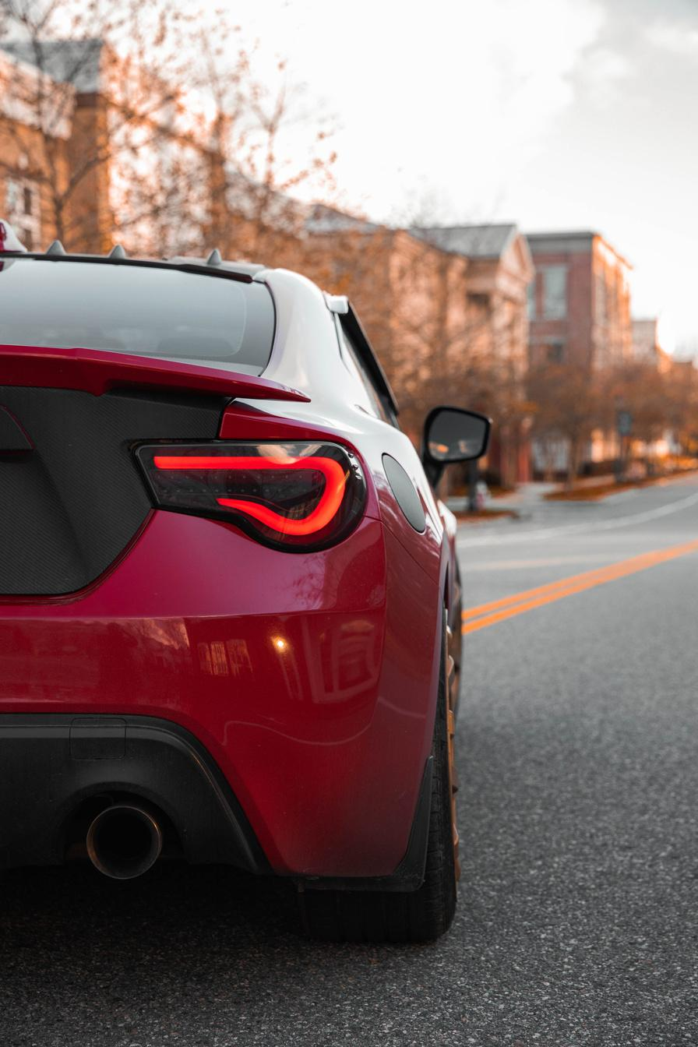

BACKLOG MANAGEMENT
MVP 1: Kullanıcı Kayıt, Giriş ve Araç Arama
01
MVP 2: Araç Rezervasyonu ve Ödeme Sistemleri
02
MVP 3: Kullanıcı Profili ve Araç Teslim/İade Süreci
03
BacklogItems.pdf

Slide 5
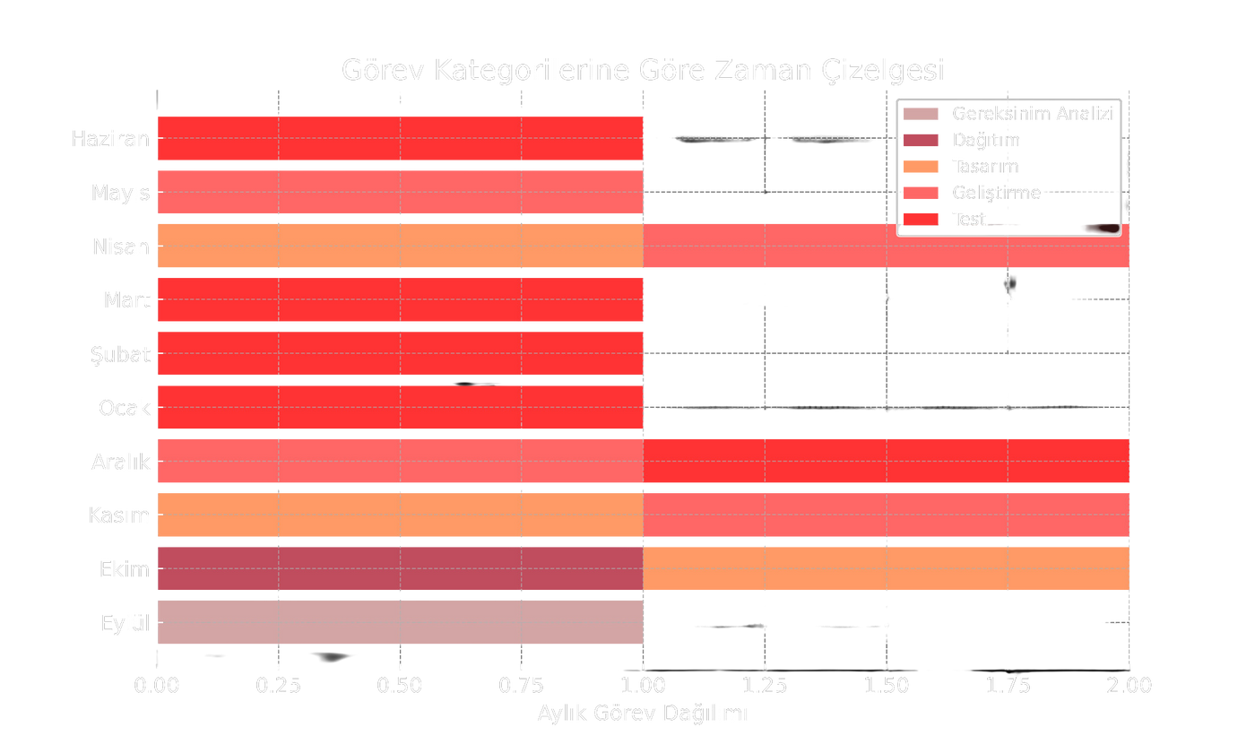
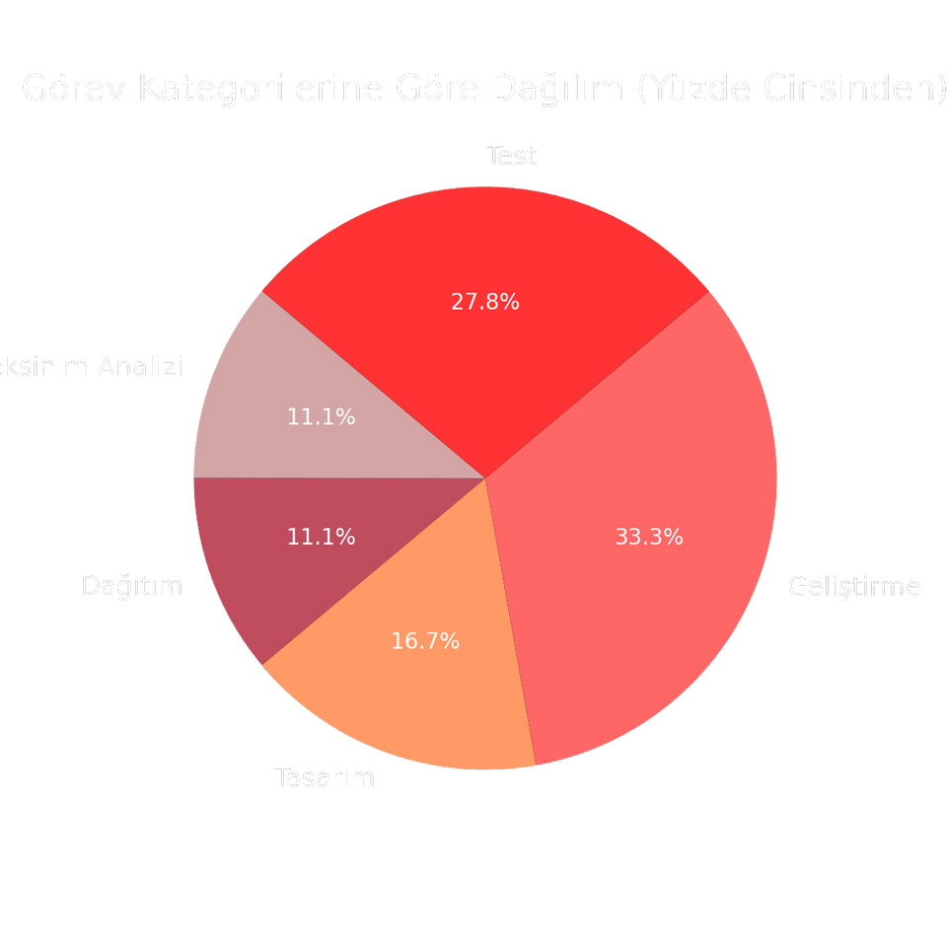
TIMELINE
rent2goJIRA.docx

Slide 6

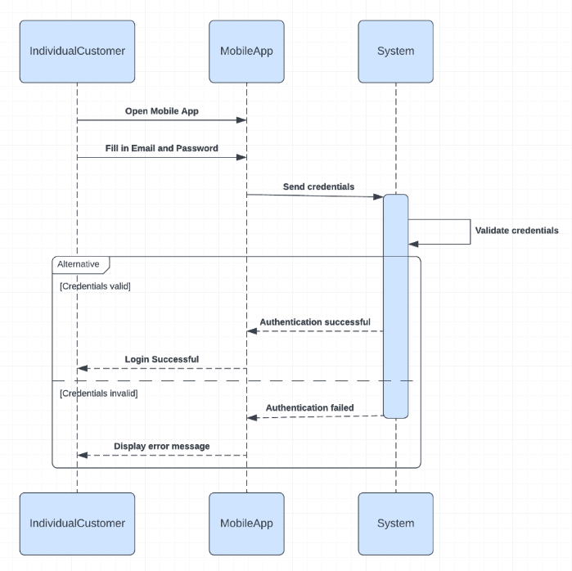
REQUIREMENTS
Use Case 1: Kullanıcı Giriş İşlemi
Who: Kullanıcı Why: Mevcut bir hesaba giriş yaparak hizmetlere erişmek istiyor. What: Kullanıcı, e-posta ve şifresiyle giriş yapar.
Adımlar: Kullanıcı, "Giriş Yap" butonuna tıklar. Kullanıcı, e-posta ve şifresini girer. Kullanıcı, "Giriş Yap" butonuna tıklar. Sistem, girilen bilgileri doğrular. Sistem, kullanıcının hesabına giriş yapmasını sağlar.
Requirements.pdf
UMLDiagrams.pdf

Slide 7
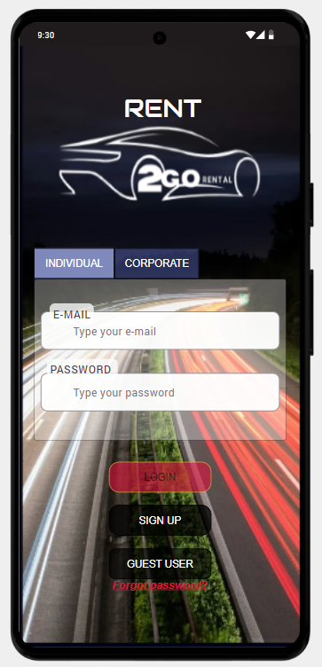
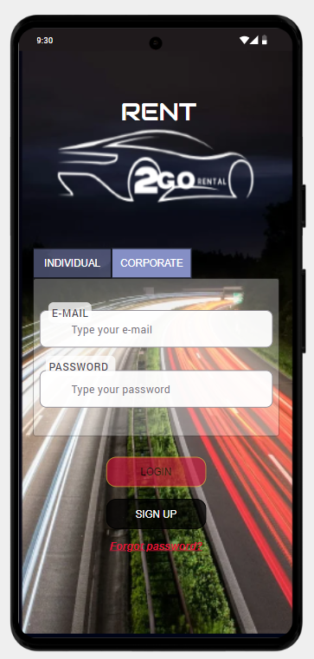
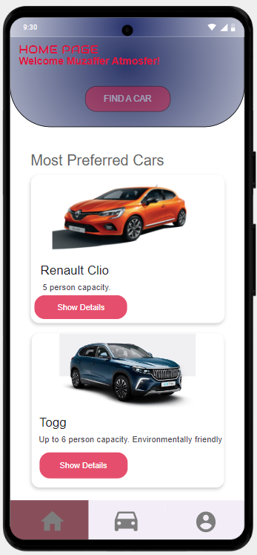
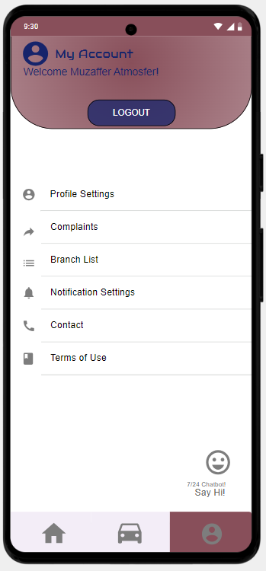
UI/UX
MockupUIUXpptx.pptx

Slide 8
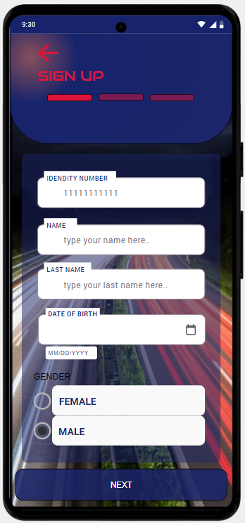
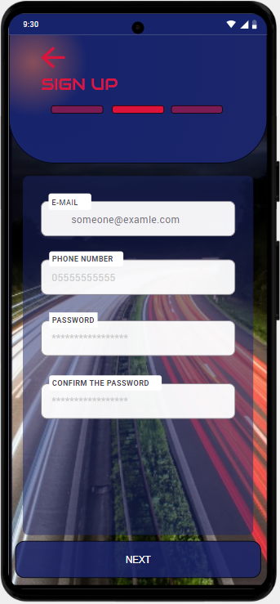
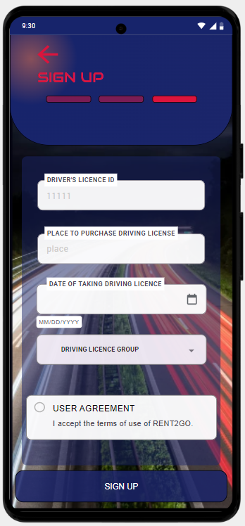
Rent2GoAppDemo.mp4
Rent2GoWeb.mp4

Slide 9

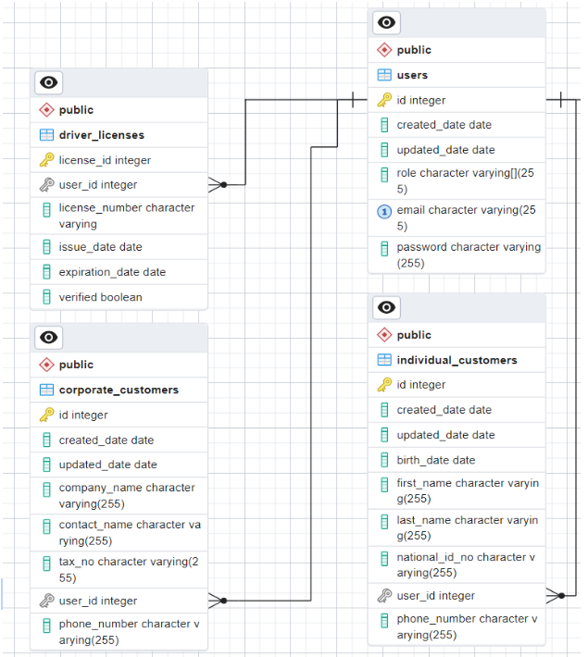
DATABASE DESIGN
SignupAnalysis&DatabaseDesign.pdf

Slide 10
MIGRATION & API APPLICATION
1. VERITABANI ANALIZI
2. VERI DÖNÜŞÜMÜ
3.TEST MIGRATE
4. TAM MIGRATE
Mıgratıon & Apı Applıcatıon.pdf

Slide 11
SECURITY AND ALTERNATIVES SEARCHING
Rol Bazlı Erişim Kontrolü (RBAC)
Veri Maskeleme ve Anonimleştirme
GÜVENLIK UYGULAMALARI VE ALTERNATIF UYGULAMALAR
Loglama Uygulaması
Veritabanı Güvenlik Politikaları
Veri İhlali Yönetimi
Veri Kaybı Önleme (DLP)
İki Faktörlü Kimlik Doğrulama (2FA)
Ek Güvenlik Yöntemleri
Alternatives Security Searching.docx

Slide 12


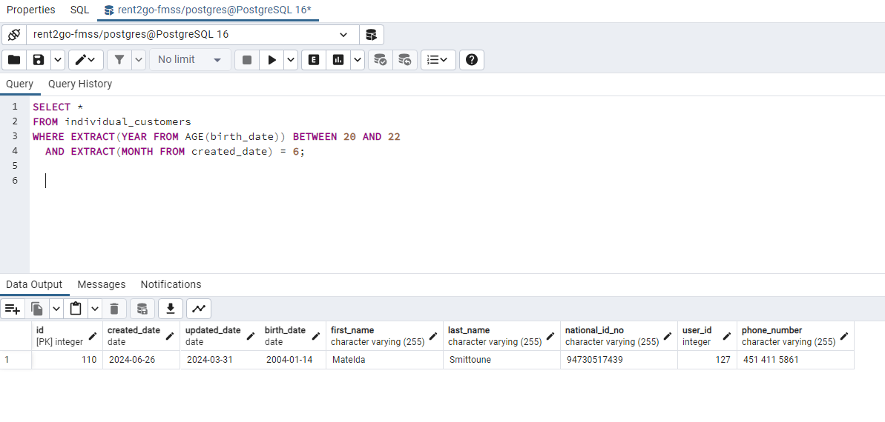


DATA MINING
Haziran ayında 20-22 yaş arası sisteme kayıt olan bireysel kullanıcılar
DataMining&SQLUsing.pptx

Slide 13
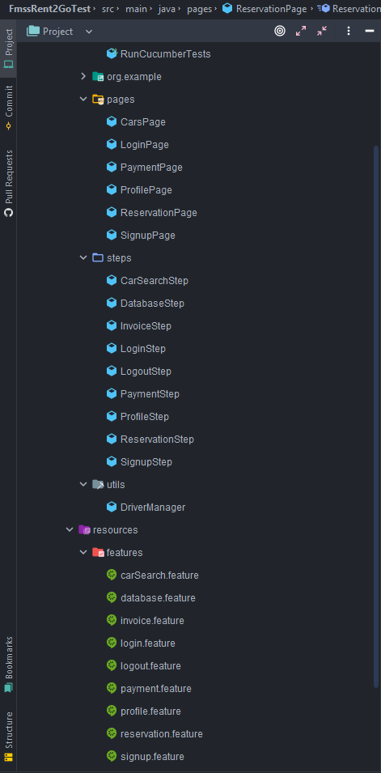

TESTING

